Slide 1


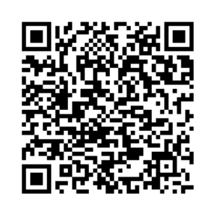
日本心臓ＣＴ技術研究会
Webセミナー 2026
参加申込
QRコード
Web配信のみ
参加費500円
日時：２０２６年１１月１８日（水）１９:００～２０:４０
CT-guided PCIの実践
〜マニュアル解析の実際とAI解析の最前線〜
冠動脈CTは今、「診断のための検査」から「PCIの術前計画に使うデータ」へと役割を広げつつあります。
基礎講演で考え方を整理し、実践講演では解析ソフトを用いた解析ライブで思考過程を解説します。
特別講演ではAI自動解析ツールGUIDEYEの可能性に迫ります。皆様のご参加を心よりお待ちしております。
19:00-19:05
開会挨拶
（座長）山口 隆義 先生 （華岡青洲記念病院） （座長）綱木 達哉 先生 （豊橋ハートセンター）
19:05-19:20
基礎講演（10分・技師講演）＋討論（5分）
CT-guided PCIとは
演者：桑畑 聖 先生
（小倉記念病院）
19:20-19:50
実践講演（25分・技師講演）＋討論（5分）
解析ライブ：マニュアル解析実演
演者：綱木 達哉 先生
（豊橋ハートセンター）
19:50-20:20
特別講演（25分）＋討論（5分）
GUIDEYEが拓くAI心血管解析の未来
演者：樋上 裕起 先生
（帝京大学医学部附属病院）
20:20-20:35
総合討論（15分）
（座長）山口 隆義 先生 （華岡青洲記念病院） （座長）綱木 達哉 先生 （豊橋ハートセンター）
（演者）桑畑 聖 先生 （小倉記念病院） （演者）樋上 裕起 先生 （帝京大学医学部附属病院）
20:35-20:40
まとめ・閉会挨拶
（座長）山口 隆義 先生 （華岡青洲記念病院） （座長）綱木 達哉 先生 （豊橋ハートセンター）
共催：日本心臓ＣＴ技術研究会 ／ 富士製薬工業株式会社
ご視聴登録方法は裏面へ

Slide 2




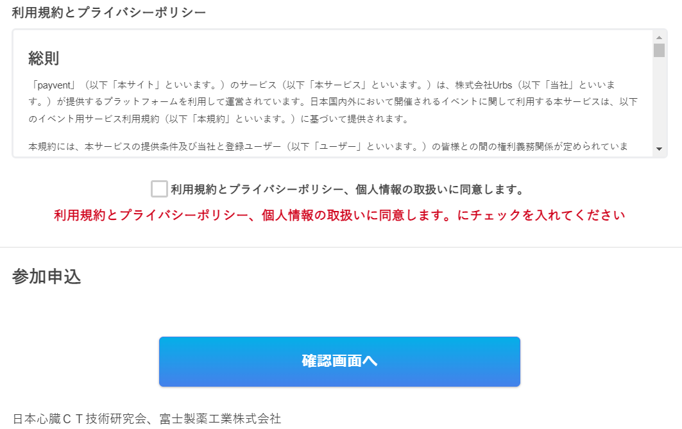
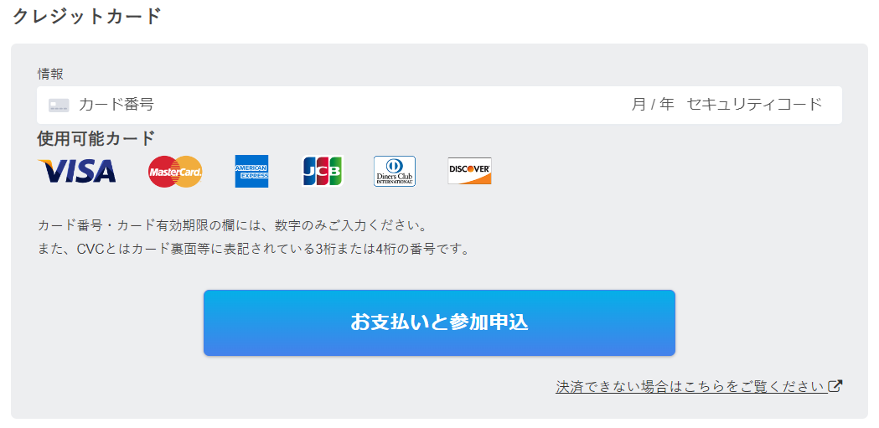
日本心臓ＣＴ技術研究会
Webセミナー 2026
ご登録方法
参加申込
QRコード
１
下記URLもしくはQRコードから 参加申込ページ にアクセスしてください。
https://app.payvent.net/embedded_forms/show/6abf9605240b241e8924ef49
２
必要事項をご入力後、 利用規約とプライバシーポリシー に同意いただけましたら
チェックボックス をクリックし、 確認画面へ をクリックしてください。
３
クレジットカード情報をご入力いただき お支払いと参加申込 をクリックしてください。
４
決済完了メールが届きましたら登録完了です。
５
セミナー参加用URLは、後日、研究会よりご登録アドレス宛にご連絡されます。
２
３
■代表世話人
※五十音順
山口 隆義 (華岡青洲記念病院)
■世話人
綱木 達哉 (豊橋ハートセンター)
西澤 圭亮 (桜橋渡辺未来医療病院)
西山 光 (愛媛大学医学部附属病院)
望月 純二 (みなみ野循環器病院)
横町 和志 (広島大学病院)
坂本 和翔 （小倉記念病院）
佐々木 文昭 （秋田県立循環器・脳脊髄センター）
佐藤 英幸 (順天堂大学医学部附属順天堂医院)
高柳 知也 (高瀬記念病院)
■アドバイザー
井田 義宏 (静岡医療科学専門大学校)
木暮 陽介 (順天堂大学医学部附属順天堂医院)
佐野 始也 (高瀬記念病院)
真鍋 徳子 (自治医科大学附属さいたま医療センター)
■事務局
藤村 耕平 (東京医科大学八王子医療センター)
細田 直樹 (三井記念病院)
鷲塚 冬記 (東邦大学医療センター大森病院)
■本研究会に関するお問い合わせ先 ： jactec.official@gmail.com
■研究会HP：https://www.jactec.info/
共催：日本心臓ＣＴ技術研究会 ／ 富士製薬工業株式会社
D100372

